Slide 1
<파이썬>
리스트, 튜플, 딕셔너리, 세트
20162889 박도훈
20162897 박종두

Slide 2
목차
리스트
튜플
딕셔너리
세트

Slide 3
리스트
리스트의 개념
파이썬 언어의 자료구조 형태 중 하나
값이 변할 수 있는 가변적(mutable, 변경 가능) 타입
시퀀스 자료형, 시퀀스는 요소(값, Data)의 순서를 정의
요소(값, Data)를 순서대로 나열한 것
리스트와 배열은 같은 개념

Slide 4
리스트
리스트의 특징
리스트의 요소들을 변수에 할당할 수 있다.
위치가 정해져 있고 색인(인덱스, index)을 가진다.
리스트의 요소는 색인을 통해 접근할 수 있다.
리스트 타입은 요소를 변경할 수 있다.
0
1
2
3
4
색인 : [0] [1] [2] [3] [4]

Slide 5

리스트
리스트 선언 방법
리스트의 요소들은 ,(쉼표)로 구분하며 [ ](대괄호)연산자로 감싸는 구조
빈 대괄호([ ])로 빈 리스트를 생성
빈 리스트를 만든 후 새 값을 추가하는 방식으로 사용
선언 형식 : 변수명 = list(value, value)
선언 형식 : 변수명 = [value, value, value, value]
3
1
5
2
cards =
양수 색인 : [0] [1] [2] [3]
음수 색인 : [-4] [-3] [-2] [-1]

Slide 6





리스트
리스트 내장함수
del : 리스트의 특정 위치 요소 삭제
len : 리스트 요소 수 확인
max : 리스트 내의 최대값 반환
min : 리스트 내의 최소값 반환
sorted : 리스트 정렬 후 복사

Slide 7
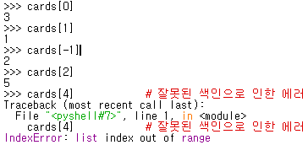
리스트
리스트의 특정 값 출력
cards[4]
요소 접근 형식 : 변수명[색인]
3
1
5
2
cards =
양수 색인 : [0] [1] [2] [3]
음수 색인 : [-4] [-3] [-2] [-1]
[4]색인이 존재하지 않는다.
색인 에러 : 리스트 색인이 범위를 벗어났습니다.

Slide 8
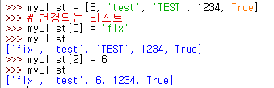
리스트
리스트 값 변경
리스트는 선언되는 동시에 초기화
선언 형식 : 변수명[변경할 색인] = 변경 값
5
‘test’
‘TEST’
1234
True
‘fix’
‘test’
6
1234
True
색인 : [0] [1] [2] [3] [4]
색인 : [0] [1] [2] [3] [4]

Slide 9
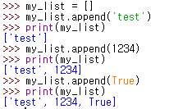

리스트
리스트 값 추가 메소드
.append() : 리스트 끝에 값 추가
append(덧붙이다)
선언 형식 : 변수명.append(값)
.insert() : 특정 색인에 값 추가
Insert(삽입하다)
선언 형식 : 변수명.insert(색인, 값)
append
insert

Slide 10

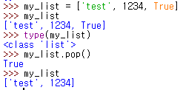
리스트
리스트 값 삭제 메소드
.remove() : 리스트의 특정 요소 삭제
선언 형식 : 변수명.remove(값)
.pop() : 리스트의 마지막 또는 특정 요소 출력 후 삭제
선언 형식 : 변수명.pop() 변수명.pop(색인)
remove
pop

Slide 11

리스트
리스트 내 개수 확인 메소드
.count() : 리스트 내 특정 요소의 개수 확인
선언 형식 : 변수명.count(값)
count
my_list_num.count(1)
1
2
3
1
2
1
특정 요소 1의 개수는 3개
색인 : [0] [1] [2] [3] [4] [5]

Slide 12

리스트
리스트 역순 변환 메소드
.reverse() : 리스트를 역순으로 변환
선언 형식 : 변수명.reverse()
reverse
1
2
3
4
5
5
4
3
2
1
색인 : [0] [1] [2] [3] [4]
색인 : [0] [1] [2] [3] [4]

Slide 13
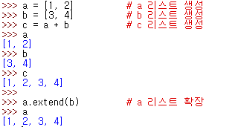
리스트
리스트 병합 메소드
.extend() : 리스트에 같은 요소로 추가 (+연산과 같은 효과)
선언 형식 : 변수명.extend(리스트)
extend
a
1
2
b
3
4
a
1
2
3
4
색인 : [0] [1]
색인 : [0] [1]
색인 : [0] [1] [2] [3]

Slide 14

리스트
리스트 자르기(1)
색인을 넣었던 [ ](대괄호)안에 숫자와 : (콜론)의 조합을 활용
선언 형식 : 변수명[ start : end ]
리스트 타입 변수의 start 색인부터 end-1 색인까지 자른다.
리스트를 자르면 새로운 리스트가 생성된다.
3
1
5
2
1
5
cards[1:3]
색인 : [0] [1] [2] [3]
색인 : [0] [1]

Slide 15


리스트
리스트 자르기(2)
: (콜론) 양쪽에는 숫자를 쓰지 않을 수도 있다.
선언 형식 : 변수명[ start : ] or 변수명[ : end ] or 변수명[ : ]
좌측에 숫자를 쓰지 않으면 리스트의 시작부터 자르라는 의미
우측에 숫자를 쓰지 않으면 리스트의 끝까지 자르라는 의미
양측에 숫자를 쓰지 않으면 자르지 않는다는 의미
cards[:2]
3
1
5
2
3
1
색인 : [0] [1] [2] [3]
색인 : [0] [1]
cards[1:]
3
1
5
2
1
5
2
색인 : [0] [1] [2] [3]
색인 : [0] [1] [2]

Slide 16
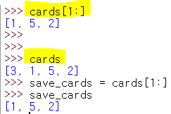
리스트
리스트 자르기(3)
리스트를 자르면 새로운 리스트를 생성하여 반환
즉, 기존 리스트의 값은 변하지 않는다.
자른 리스트를 다른 변수에 저장해서 사용
save_cards =
cards[1:]
1
5
2
save_cards
1
5
2
색인 : [0] [1] [2]
색인 : [0] [1] [2]

Slide 17
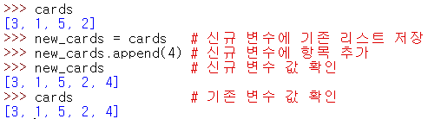
리스트
리스트 복제(1)
리스트 변수를 신규 변수에 저장
선언 형식 : 변수명 = 변수명
append
new_cards =
cards
3
1
5
2
new_cards
3
1
5
2
4
색인 : [0] [1] [2] [3]
색인 : [0] [1] [2] [3] [4]

Slide 18
리스트
리스트 복제(2)
cards변수의 메모리 주소를 new_cards에 넘겨준 것.
new_cards의 변수 값을 바꾸어도 메모리 주소가 같아 cards도 동일한 값을 가진다.
데이터 저장 공간(메모리)
cards
…
101
102
103
104
…
값
[3, 1, 5, 2, 4]
new_cards

Slide 19
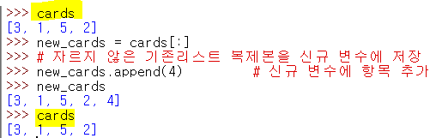
리스트
리스트 복제(3)
기존 리스트를 복제한 새로운 리스트는 ‘리스트 자르기’ 활용
새로운 리스트이므로 기존 리스트와는 다른 메모리 주소를 가지므로 다른 값을 가질 수 있다.
데이터 저장 공간(메모리)
cards
…
101
102
103
104
…
값
[3, 1, 5, 2]
new_cards = cards[:]
[3, 1, 5, 2, 4]

Slide 20
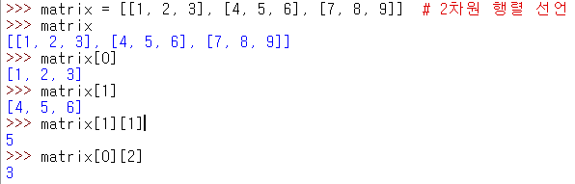
리스트
중첩 리스트
리스트가 리스트 자체를 항목으로 가지는 것
선언 형식 : 변수명 = [[value, value, ...], [value, value, …]]
2차원 행렬 예시
열
[0]
[1]
[2]
1 | 2 | 3
4 | 5 | 6
7 | 8 | 9
[0]
[1]
행
열
[2]
행

Slide 21
튜플
튜플의 개념
변경할 수 없는 불변적(immutable, 변경 불가) 열거 데이터의 집합
리스트처럼 요소를 일렬로 저장하지만, 저장된 요소를 변경, 추가, 삭제 불가능
내부 요소의 수를 정확히 알고 있을 경우에 사용

Slide 22
튜플
튜플의 특징
빈 튜플을 만들 수 있다.
요소를 추가하거나 삭제, 변경이 불가능하다.

Slide 23
튜플
튜플 선언 방법
자료형을 선언할 때 ( ) (소괄호)를 사이에 ,(쉼표)로 구분하여 요소를 나열
( ) (소괄호)를 사용하지 않는 방법도 존재
소괄호를 사용하지 않을 경우 ,(쉼표)를 사용해야 튜플로 선언 가능
자주 사용되진 않는다.
선언 형식 : 변수명 = (value, value, value)

Slide 24




튜플
튜플 내장함수
len : 요소의 개수를 구하는 함수
max : 최댓값을 구하는 함수
min : 최솟값을 구하는 함수
tuple : 튜플을 선언하는 함수

Slide 25
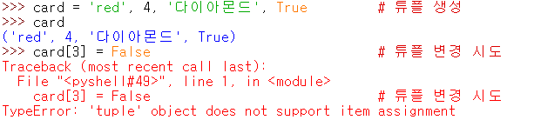
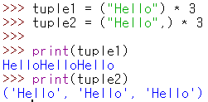
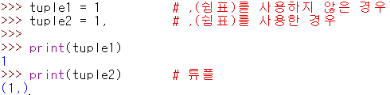
튜플
튜플 만들기
타입에러 : 튜플 객체는 항목 값을 바꿀 수 없습니다.
,(comma ,쉼표)를 사용하지 않아 문자열로 표시
,(comma ,쉼표)를 사용하지 않으면 튜플로 선언되지 않는다.

Slide 26
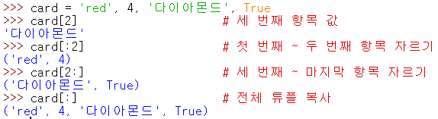
튜플
튜플 자르기
리스트에서 사용한 방법과 동일하다.
[ ](대괄호) 안에 숫자와 : (콜론)을 조합하여 넣고 자른다.
기존 튜플을 자르는 것이 아닌 새 튜플을 생성하여 반환

Slide 27
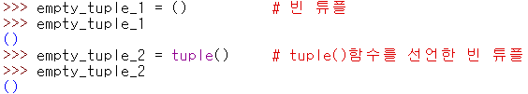
튜플
빈 튜플 만들기
( ) (소괄호)를 사용하거나 tuple() 함수를 사용
함수(클래스)를 사용하다 보면 값이 아닌 튜플을 넣어야 할 경우 사용. 즉, 넣을 값은 없지만 튜플을 넣어야 할 때 ()와 같이 사용합니다.

Slide 28
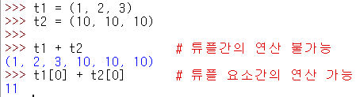
튜플
튜플 연산
각 튜플 요소끼리 연산이 가능하다.
t1
1
2
3
t2
10
10
10
색인 : [0] [1] [2]
색인 : [0] [1] [2]

Slide 29



튜플
튜플 내 요소의 개수를 세는 메소드
.count() : 튜플 내 요소의 개수를 카운트
선언 형식 : 변수명.count(요소)
count
튜플 내 요소가 있는 위치 색인(index)을 반환하는 메소드
.index() : 튜플 내 요소가 저장된 위치 색인 반환
선언 형식 : 변수명.index(요소)
동일한 요소가 존재하면 처음 요소 값이 나타나는 위치를 반환
index

Slide 30

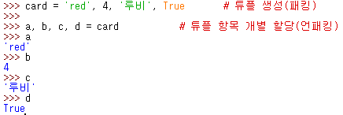
튜플
튜플 패킹(Packing)
변수에 여러 개의 데이터가 하나의 튜플로 포장된 것
‘red’ 4 ‘루비’ True
card(튜플)
‘red’
4
‘루비’
True
색인 : [0] [1] [2] [3]
튜플 언패킹(Unpacking)
튜플을 항목별로 각각 풀어서 변수에 저장하는 것
a변수 b변수 c변수 d변수
card(튜플)
‘red’
4
‘루비’
True
색인 : [0] [1] [2] [3]

